Slide 1
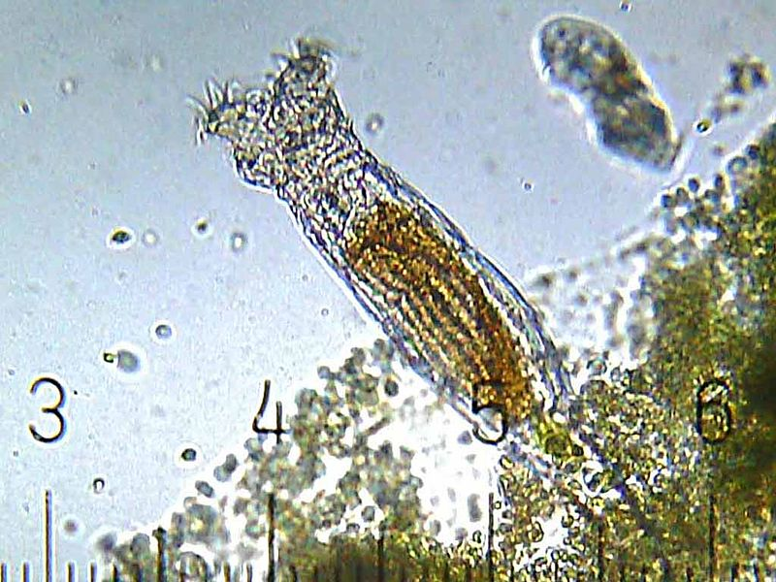
Kmen: Vířníci
http://ostrava.educanet.cz/www/biologie/images/stories/virnik_pijavenka.jpg

Slide 2
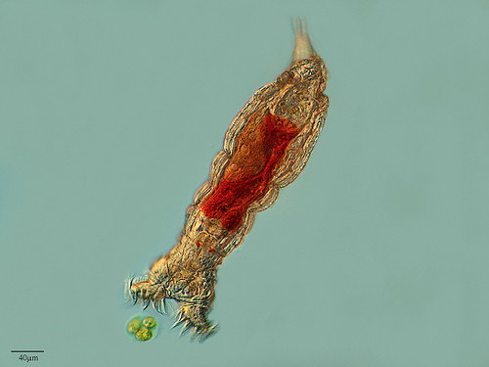
Charakteristika
Sladkovodní, mořští, půdní
volně n. přisedlí
Součást planktonu (rybníky, jezera, bioindikátoři – silně znečištěné vody)
Mikroskopičtí
̴nálevníkům X mnohobuněční
https://f3e6dc89-a-b660e3c5-s-sites.googlegroups.com/a/gbn.cz/atlas-zvirat/home/bezobratli/virnici/3276437535_1b8a9645b4.jpg?attachauth=ANoY7cpyarKJDnvx_EEyt-0sSDtr06Lcm1Jkl9L8Ujzh7kpW1gHkgGUCqZLBhfXcHSf1EIa226wekyQcZVcDQ99t8_TO0FRrNEL_XMGDj0_ms56HK9Q4AWcsBY9VZ9lt9GuP4BzW9Lx4Vk_n0K1JKhkKmHWOk013djdRqD43kw4GubMISq50V-Jxt2e7s9BAZQn8_RGAo3Iqhx4SWKFGNPxH8DP-1w0q_CN4xnEZndCbgg_g5ShmoZgPxuOf6jSzN_r14pGsYD_V&attredirects=0

Slide 3
Charakteristika
Zatažitelný vířivý aparát – přináší potravu
Zejm. řasy, ale i jiné vířníci ..
Rozmnožování:
Gonochoristé
Heterogonie (střídání pohl. a nepohl. rozmnožování)
Partenogeneze (pijavenky nemají samečky)
Schopnost anabiózy

Slide 4
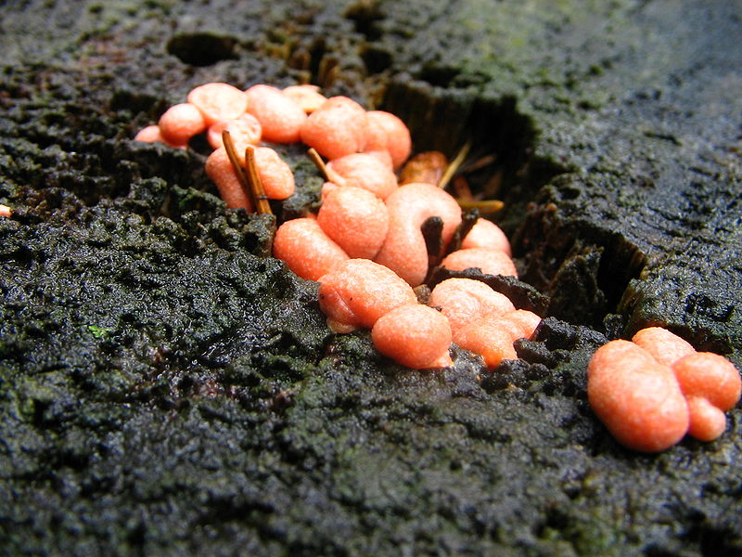
Hlenky (Slizečky)
https://upload.wikimedia.org/wikipedia/commons/thumb/7/73/Lycogala_epidendrum_2_%282005_07_10%29.jpg/800px-Lycogala_epidendrum_2_%282005_07_10%29.jpg

Slide 5
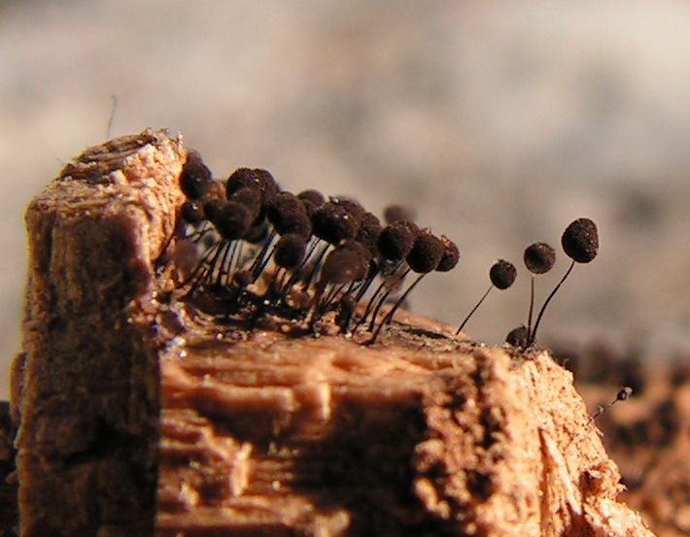
Hlenky (Mycetozoa) říše Amoebozoa (měňavkovci)
Vlastnosti hub i živočichů
Nejasné zařazení (pravděp. Prvoci)
Většinu času – jednobuněční X mnohobuněčné stádium
https://upload.wikimedia.org/wikipedia/commons/f/f4/Myxomycete.jpg

Slide 6
http://faculty.valenciacollege.edu/glindbeck/BSC1011C_Labs/Protista.pdf

